Slide 1
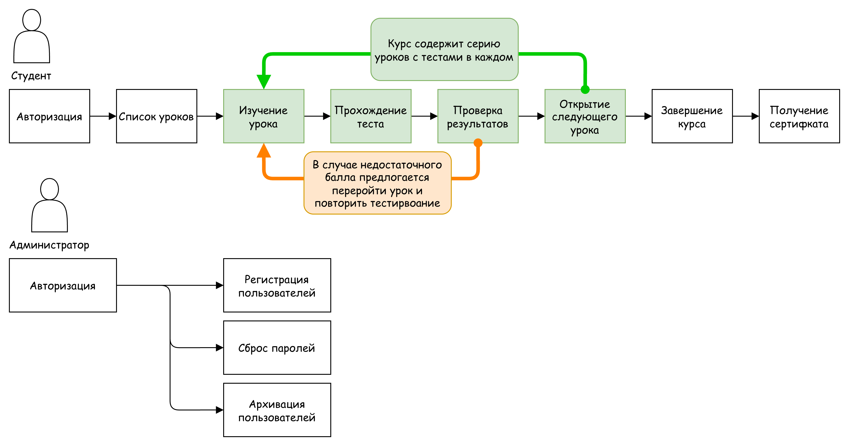
Сценарии использования платформы (use-case)
Notes:
Тут надо рассказать про основную идею твоей платформы – предоставлять курс + тест и объяснить с помощью стрелок две вещи: 1. Оранжевая стрелка (цикличная пересдача теста урока) – пользовать будет пересдавать тест бесконечно пока не наберет проходной балл, при этом каждый раз вопросы перемешиваются а он не знает на что он ответил правильно а на что нет – придется перечитывать урок и понимать материал.
2. Зеленая стрелка (цикл открытия новых уроков после успешного прохождения теста предыдущего урока) – раскрываем механику курса проходим урок за уроком и каждый новый тест открывает некст урок пока не пройдем весь курс. Важно сказать что можно возвращаться на пред уроки и пересдавать старые тесты для увеличения балла и повторения материала Ну а админ просто молодец и сразу после регистрации имеет возможность осуществлять обслуживание платформы и пользователей

Slide 2
Бам-бам-бам frontend
Notes:
Тут переход мол посмотрим как реализованы данные сценарии и показываем несколько слайдов с форнтом я бы слелал следующие слайды: 1. Скрин админки + скрин окна добавления пользователя + скрин переноса в архив 2. Скрин мейн страницы пользователя с открытыми курсами и прогресс баром 3. Скрин урока в md формате (нафигарить все чтобы было видно таблицы цитаты и прочие прелести мд формата и скзать что это намного удобнее чем все это верстатить и вообще мд это имба формат)
4. Скрин успешного теста 5. Скрин поздравления с завершением тестирования + скрин сертификата

Slide 3
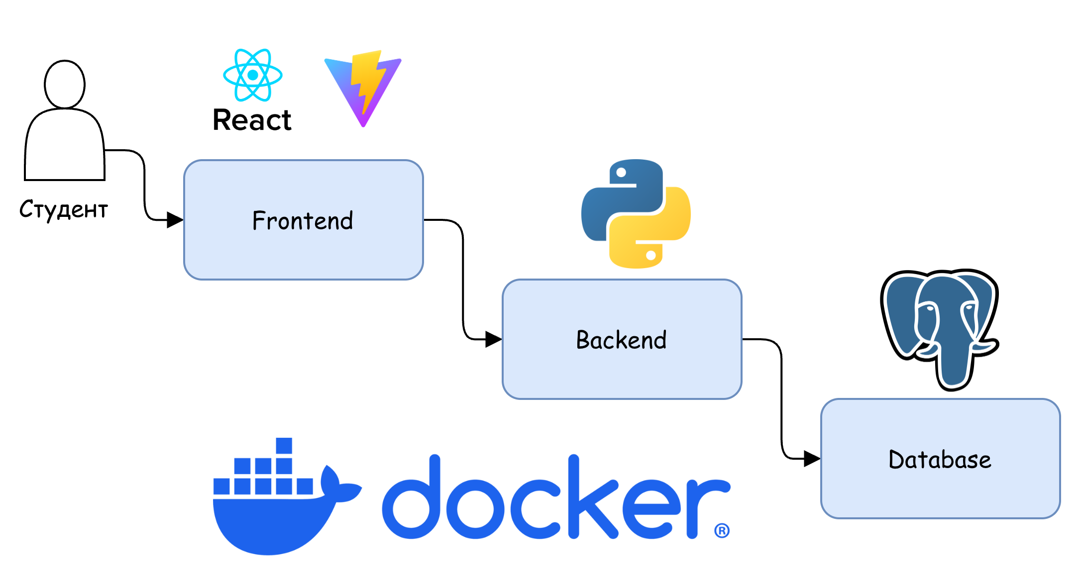
Используемые технологии
Notes:
Переход «теперь рассмотрим платформу с точки зрения технологий» Говорим про современный стек и клиен-ссервисную архитектуру где за фронтенд и бекенд отвечают два специализированных инструмента – пайтон и реакт, отдельно говорим что выбрали прикольную и популярную бд постгрес и финализируем тем что у нас применяются технологии контенерейзации с помощью инструмента докер композ мы поднимаем все три синих контенйнера в одном пространстве не привязываясь к софту железной машины и не завися от окружения – можем поднимать где угодно и есть возможность масштабирования.

Slide 4
Технические особенности реализации
Компонент | Технология
Frontend | React + TypeScript
Backend | FastAPI (Python)
База данных | PostgreSQL
Аутентификация | JWT
ORM | SQLAlchemy
Миграции | Alembic
Контент курса | Markdown + JSON
Сертификаты | PDF (ReportLab)
Особенности решения
Контент отделён от программного кода
Автоматический импорт уроков и тестов
Бальная система тестирования
Автоматическая генерация сертификата
Удобный MD формат текстов
Notes:
Тут можно подушнить и рассказать про конкретные инструменты типа реакта тайпскрип миграций и прочего – если надо делай готовь, не надо я бы мб скипну потому что возможно это уже слишком душно.

